Slide 1
Let’s Grow
Self-Monitoring Garden
4 조

Slide 2
Table of Contents
아이디어 개요 및 차별성 역할 분배 개발 일정

Slide 3
1)1. 아이디어 개요
집 안에서 손쉽게 작물을 재배하여 먹을 수 있도록 도와주는 화분을 제작하고자 한다.
- Target : “가정” 혹은 “혼자 사는 사람”이 집 안에서 간단하게 토마토나 딸기, 채소 등을 재배하여 먹고자 하지만 그 과정이 귀찮은 사람들

Slide 4
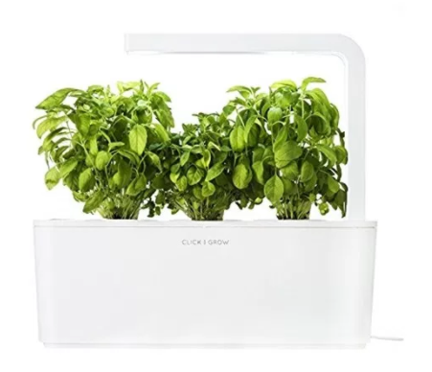
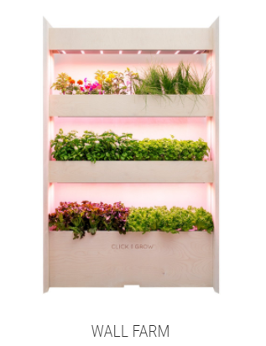
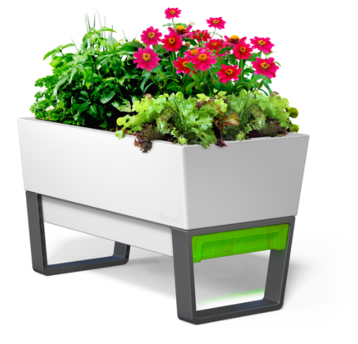
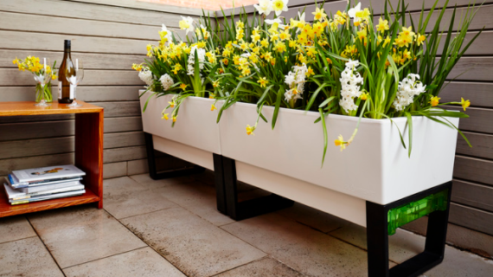
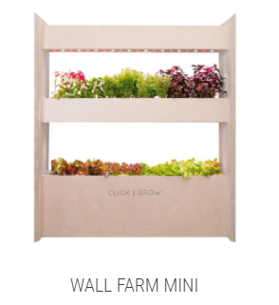
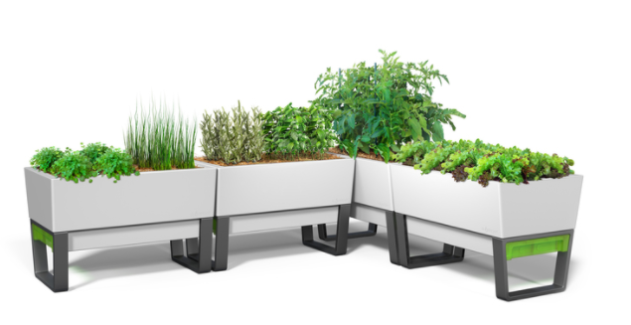
1)2. 기존 아이템의 존재(참고자료)
http://www.urbangeeks.co.kr/shop/click-grow-smart-herb-garden/ http://www.glowpear.com/new-products/urban-garden
Smart Garden | Click & Grow Urban Garden Standard Planter

Slide 5
1)3. 차별성
기존의 아이템에 대한 의문점
영양분 공급
물 자동 공급
LED 램프 광합성
스마트 흙(soil)
온도, 습도 조절
집 안에서 식물 키울 때 이런 기능이 다 필요한가? 실제로 가정에서 필요한 기능은 뭘까?
모든 제품들이 왜 작물을 기르기 위한 하드웨어적 기능만을 고려했을까? 소프트웨어적으로 필요한 것을 제공할 수 있지 않을까?

Slide 6
1)3. 차별성(2)
실제로 소비자가 필요한 서비스
물을 주기에 맞게 주는 것 ( 식물 물 주기 분석 )
주변 환경이 작물에게 좋은 환경인지, 얼마나 적합한지 알려주는 것
작물이 잘 안 자랄 경우, 문제점을 분석
내 집 근처 환경을 고려하여 가장 키우기에 알맞은 작물 추천하는 것
소비자의 작물 재배 정보를 기반하여 새로운 작물 추천하는 것

Slide 7
1)4. 구현 구조
작물 선택
센서 데이터 주기적 추출 및 저장
사용자 피드백으로 재배 결과 파악
많은 정보들을 통한 <식물, 적합 환경> 데이터를 구축
(데이터) Default 물 주기
+
주변 환경 데이터
=
물 주기 설정, 자동 수행
(데이터) 적합 환경
VS
현재 주변 환경 비교
=
적합 정도(%)
현재 주변 환경에 가장 적합한 식물 추천
소비자 취향에 맞는 식물 추천
결과가 안 좋은 경우 – 문제점 분석

Slide 8
예상 디자인

Slide 9
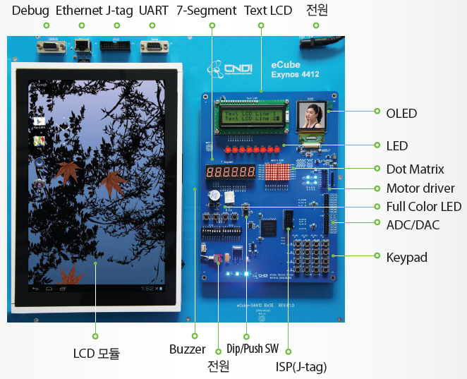
디바이스 사용 개요
1. Dip switch(9 bit) ON일 때 TLCD or LED에 남은 물의 양 출력
물이 빌 경우 Buzzer을 울림
2. Dip switch (1~8 bit) 8개 Section을 구분, 화분의 상태를 Dot Matrix로 출력한다.
3. Dip switch(9 bit) OFF일 때 Default로 온도, 습도, 조도 등 모든 Section의 공통의 환경 값을 TLCD로 출력한다.
4. Dip switch(9 bit) OFF일 때 Default로 하루 햇빛 받은 시간을 출력
5. 재배 중인 식물의 최적 환경과, 현재 환경의 적합 정도 출력
적합 ( 날씨 맑음 ), 부적합 ( 구름 or 비 )
6. LCD 화면
사용자가 원하는 작물을 키우기 위한 최적의 조건을 확인
추천하고자 하는 작물을 화면으로 출력, 클릭으로 선택
재배 결과에 대한 지속적 피드백을 받는다.
작물이 잘 안 자랄 경우 예상 가능한 문제점 분석하여 출력

Slide 10
팀원별 역할
공통
실험 환경을 공통으로 구축한다.
오주환
팀장. 임베디드 보드에서 3번 역할을 담당하며, 그 외에 DB에 저장된 데이터를 토대로 통계적 결과를 추출하여 사용자에게 제공한다.
위찬빈
임베디드 보드에서 1번 역할을 담당하며, 그 외에 LCD 화면에 사용자 UI 개발을 담당한다.
정형호
임베디드 보드에서 2번 역할을 담당하며, 그 외에 서버를 통해서 데이터를 전달하고 DB에 저장하는 역할을 담당한다.
전건우
임베디드 보드에서 4,5번 역할을 담당하며, 서버에서 전달된 데이터를 통해서 임베디드 보드로 보여주는 Receiver 구조를 구축하는 것을 담당한다.

Slide 11
개발 일정
Tasks | Week 1 | Week 2 | Week 3 | Week 4 | Week 5 | Week 6
Design
Monitor System
Water Plants
Measure Sunlight
DB and Server
Water Scheduler
Recommend Plants
Quality Analysis
Final Product
Notes:
Monitor Garden
System monitoring and data collection through use of sensors. Display the temperature and humidity of air and the humidity and PH level of the soil in each section.
Water Plants
Automated watering to individual sections as determined by sensor data and water scheduling. Monitor water level of tank, and inform user when water level is low.
Measure Sunlight
Measure and display the hours of sunlight the plants are exposed to each day.
Water Scheduler
From a database have a watering schedule for different types of plants, use this schedule for the automated watering along with data from system.
Recommend Plants
Monitor usage of system by user and recommend plants to grow.

